Slide 1






Chào mừng các em đến với
Môn Toán
Notes:
Bài giảng thiết kế bởi: Hương Thảo - tranthao121004@gmail.com

Slide 2
CHỦ ĐỀ 14
ÔN TẬP CUỐI NĂM
BÀI 70
ÔN TẬP PHÉP CỘNG, PHÉP TRỪ
TRONG PHẠM VI 1000

Slide 3


Thứ Năm ngày 28 tháng 4 năm 2022
Toán
Bài 70: Luyện tập ( t2)

Slide 4
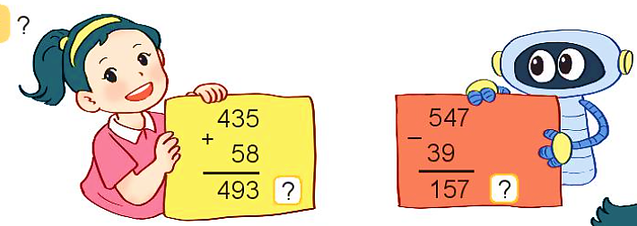
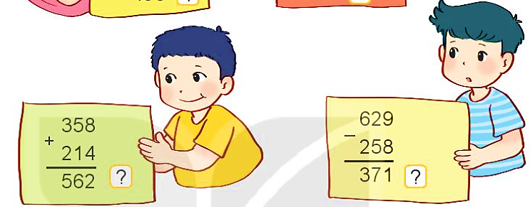
1
Đ, S
?
Đ
S
S
Đ

Slide 5
2
Đặt tính rồi tính.
536 + 8
67 + 829
432 + 284
a)
536
8
67
829
432
284
+
+
+
253 – 7
561 – 42
795 – 638
b)
253
7
561
42
795
638
–
–
–

Slide 6
Thứ Năm ngày 27 tháng 4 năm 2022
Toán
Bài 70: Luyện tập (t2)
Bài 2 ( tr 119)
a.
67
432
536
+
+
+
8
829
284
544
896
716
b.
253
561
795
-
-
-
7
42
638
246
519
157

Slide 7
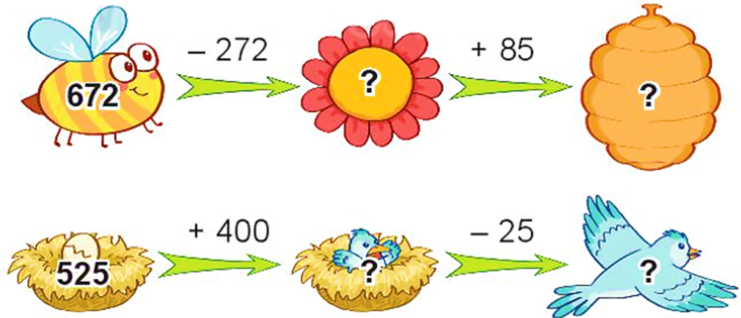
3
Số
?
400
485
925
900

Slide 8


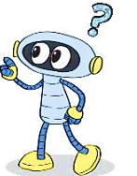
4
Tính.
a) 216 + 65 – 81
b) 749 – 562 + 50

Slide 9
Bài 4 ( tr 119)
a. 216 + 65 - 81
281 - 81
= …………
200
= …………
b. 749 - 562 + 50
187 + 50
= ………
= …………
237

Slide 10
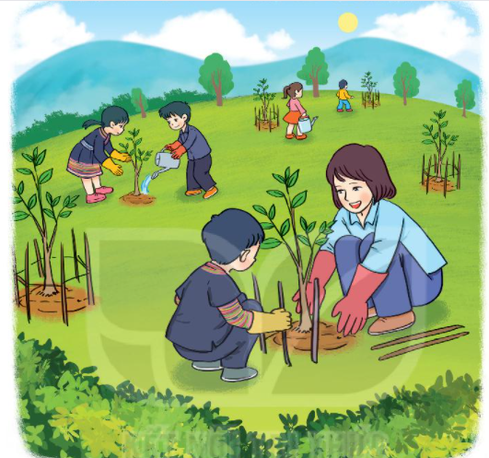
5
Hưởng ứng phong trào phủ xanh đồi trọc, Trường Lê Lợi trồng được 264 cây, Trường Nguyễn Trãi trồng được 229 cây. Hỏi cả hai trường trồng được bao nhiêu cây?
Tóm tắt
Trường Lê Lợi : 264 cây
Trường Nguyễn Trãi: 229 cây
Cả hai trường :….cây?

Slide 11
Bài 5 ( tr 116)
Bài giải
Cả hai trường trồng được số cây là:
264 + 229 = 493 ( cây)
Đáp số: 493 cây.
Tóm tắt
Trường Lê Lợi : 264 cây
Trường Nguyễn Trãi: 229 cây
Cả hai trường :….cây?

Slide 12
Ngày 28/4/2022
1. Ý thức:
2. Tiếng Việt:
3. Toán :
4. Dặn dò:
– Tiếng Việt làm bài 6, 10 tr 64
– Toán làm bài 1, 2, 3, 4, 5 tr 108 + 109
– Thứ Sáu ngày 29/4 con ủng hộ truyện
– Con đã nhận phiếu bài tập TA.
Chữ kí PH

Slide 13

Củng cố bài học
..
..
Hương Thảo: tranthao121004@gmail.com

